Slide 1

ПРЕЗЕНТАЦИИ ДЛЯ ПОДГОТОВКИ К ЕГЭ
ЭКОНОМИЧЕСКАЯ СФЕРА
© Смирнова Е.А., Луговая Т.А., Салова И.А.

Slide 2
Экономика
Древнегреческое
Искусство вести домашнее хозяйство
Наука
О занятиях хозяйственной деятельностью
Хозяйство
Включает отрасли материального и нематериального производства и обеспечивает общество благами
Макроэкономика
Часть науки, исследующая экономика города, региона, страны, мира
Микроэкономика
Экономика одного предприятия, отрасли, вида рынка, семьи

Slide 3
Этапы экономической деятельности
ПРОП
Произ-водство
Распределение
Государство, прибыль
Обмен
Рынок, товар
Потребле-ние
Цель, товар
Основа, товар

Slide 4
Главный вопрос экономики
Что ? Как? Для кого ?
ПРОИЗВОДИТЬ
ЧКДК

Slide 5
экономические системы
Традиционная
обычаи
Рыночная
спрос и предложение
Плановая
государственное -цены, планирование, собственность
нет прогресса
общинная собственность,
натуральное хозяйство
ЧС
конкуренция
свободные- цены, предпринима- тельство
внеэкономичес кое принуждение
СМЕШАННАЯ
Больше госсектор, но законы рынка

Slide 6
Плюсы и минусы рыночной экономики
свобода предпринимательства и выбора личный интерес- главный мотив поведения нет дефицита 4. экономия ресурсов | кризисы неустойчивые цены безработица экологические проблемы имущественное неравенство

Slide 7
Плюсы и минусы ПЛАНОВОЙ экономики
Стабильные низкие цены Нет бедных, нет кризисов Отсутствие безработицы Нет разорения,банкротства предприятий | Дефицит товаров Не эффективное производство, Нет заинтересованности Низкое качество

Slide 8
Эффективность, рентабельность, производительность
Эффект, прибыль, количество товара
ЗАТРАТЫ (ИЗДЕРЖКИ)
ФАКТОРЫ
1. Производительность труда = объем продукции
время
2. Специализация –
сосредоточение производства в руках наиболее эффективного производителя
3. Разделение труда
Распределение труда на ряд частичных функций, операций
4. Технический прогресс
5. Профессионализм работников

Slide 9
Факторы производства- 5 ресурсы - 4
Ресурсы-
Могут быть использованы в производстве
4 ресурса (прилагательные)
Природные, трудовые, финансовые, материальные
Факторы производства
РЕАЛЬНО используемые
5 (существительные)
ЗЕМЛЯ, ТРУД, КАПИТАЛ, ИНФОРМАЦИЯ, ПРЕДПРИНИМАТЕЛЬСТВО
ЗТКПИ

Slide 10



Факторы производства- 5 и факторные доходы
Факторы
предпринимательство
Земля
Труд
Капитал
Прибыль
Рента
Зарплата
Процент

Slide 11

КАПИТАЛ
Капитал
Финансовый
(Деньги для
покупки физ.
капитала)
Физический
(Средства
производства)

Slide 12
Главная проблема экономики
Ресурсы
Ограничены
Потребности
Неограниченны

Slide 13
Собственность
Отношение к вещи к как собственной
Юридический смысл:
Владеть
Распоряжаться
Пользоваться
Экономическое право собственности
Владение
Управление
Контроль
ВРП
ВУК

Slide 14
5 видов собственности
Индиви- дуальная
Корпоративная
Государст- венная
Коопера-тивная
Акционерная
Коллективная («народные предприятия»)
Акционеры, дивиденд
Работники предприятия
Пайщики

Slide 15
виды собственности ПО КОНСТИТУЦИИ РФ
Частная
Муниципальная
Государственная

Slide 16
Перемещения собственности
Аренда
Концессия
Приватизация
Национализация

Slide 17
Рынок
Отношения между продавцом и покупателем на основе ВЗАИМОВЫГОДНОГО ОБМЕНА
производитель
потребитель
Рынок

Slide 18
Рынок
РЫНОК
местный
национальный
мировой
информации
товаров и услуг → товарные биржи
РЫНОК земли
труда → биржа труда
ценных бумаг → фондовая биржа
финансовый (капиталов) - валютная биржа

Slide 19
РЫНОЧНЫЙ МЕХАНИЗМ
Дайте определение понятиям
Рыночный механизм
ПРЕДЛОЖЕНИЕ
ЦЕНА
КОНКУРЕНЦИЯ
СПРОС
возможность
цена
желание
цена
Соответствует спросу
Соответствует предложению

Slide 20
ПРИЗНАКИ РЫНКА
нерегулируемый
спрос
цена
предложение

Slide 21
Закон спроса
↑Ц=> ↓ С – обратная зависимость
Закон предложения
↑Ц=> ↑ П – прямая зависимость

Slide 22
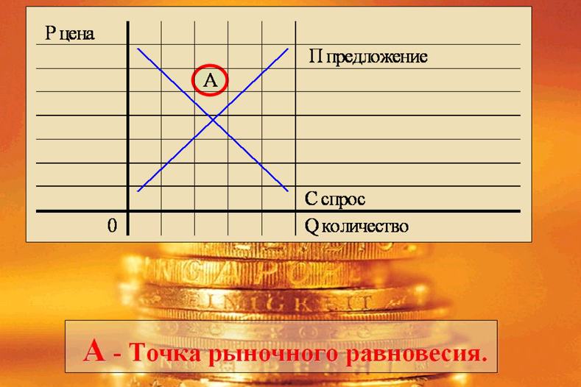
Крест Маршалла- цена рыночного равновесия
цена | спрос | предложение
700 | 5 | 50
500 | 20 | 35
400 | 25 | 25
200 | 50 | 10
С=П

Slide 23
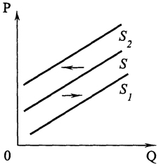
Причины изменения предложения

Slide 24
Предложение зависит от…
Цены
на
заменители.
Потребительские
ожидания.
Налоги
и
дотации.
предложение
Цены на
ресурсы.
Число
производителей.
Технология

Slide 25
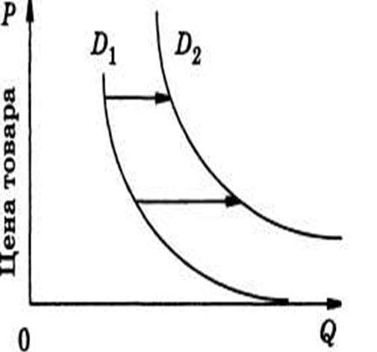
Причины изменения спроса

Slide 26
Спрос зависит от…
От чего зависит спрос?
Вкусы
потребителей
Количество
потребителей.
Доход.
спрос
Качество
товара.
Цены
на
заменители

Slide 27
Функции цены
Цена
Влияет на поведение производителей
( как?)
Ориентирует покупателя на совершение покупок
( каким образом?)
Ограничивает потребление ресурсов
(приведите пример)

Slide 28
Конкуренция и монополия
Конкуренция
соперничество между участниками рыночного хозяйства за лучшие условия производства, купли- продажи
Методы конкуренции
снижение стоимости товара
повышение качества
расширение ассортимента
↑ количества товаров
Реклама
Монополия
исключительное право на производство, промысел, торговлю, принадлежащее одному лицу или группе лиц
Монопольная цена
выше стоимости товаров в целях получения монопольного дохода

Slide 29
Роль конкуренции
-повышение производительности,
-высокое качество,
-снижение себестоимости,
-расширение производства,

Slide 30
Влияние РЫНКА на ЭКОНОМИКУ
- «сигнализирует» через цены, КАК, ЧТО и ДЛЯ КОГО производить
- побуждает к снижению издержек (экономия)
побуждает к совершенствованию техники , ПТ
способствует эффективному распределению ресурсов

Slide 31
Издержки и прибыль,
Прибыль = выручка - издержки
Затраты производства на приобретение
и использование факторов производства
Экономические издержки
Внутренние
(неявные)
Внешние
(явные, бухгалтерские)
(Здания, труд
предпринимателя)
(Оплата факторов
производства)

Slide 32
Издержки и прибыль
экономическая Прибыль =
выручка – экономические издержки
(Оценка вложений, планирование)
Бухгалтерская прибыль =
выручка – явные издержки
(Реальный доход, оценка реальных издержек)

Slide 33
Деньги
Функции денег
мера стоимости (Ц. товара)
средство обращения (купля- продажа
Т- Д – Т)
средство накопления
средство платежа (кредит)
мировые деньги
Деньги –
особый товар, выделенный на роль эквивалента

Slide 34
Инфляция
Переполнение сферы обращения денежными знакам сверх реальных потребностей и их обесценивание
Инфляция спроса
↑ С => ↑ Ц избыточные расходы
инфляция предложения
↓ П =>↑Ц рост затрат
Методы борьбы с инфляцией
сокращение государственных расходов,
повышение учетной ставки банков,
«замораживание» з/пл,
контроль за денежной массой

Slide 35
Источники финансирования бизнеса
Внутренние
Банковский кредит
Страховые компании
Гос. фонды
Внешние
Прибыль фирмы
Субвенция
Финансовая помощь государства
Инвестиции
Вложения средств

Slide 36
Финансовые институты
Банки
Пенсион-ный фонд
Инвестиционные компании
Страховые компании
Фондовые биржи
Межгосу-дарственные финансово- кредитные институты
ЦБ
КБ
Инвестиционные банки
Ипотечные банки
Сбербанки

Slide 37
Акции, облигации, другие ценные бумаги
(на фондовых биржах)
Акция
ценная бумага, которую выпускает акционерное общество, предприятия, коммерческие банки.
Дивиденд
Облигация
ценная бумага, которая даёт владельцу доход в виде процента или выигрыша (бывают местные, государственные, выигрышные)
Вексель
разновидность ценной бумаги, которая удостоверяет письменное долговое обязательство (кредитор и заёмщик)
Ваучер
приватизационный чек

Slide 38
РЫНОК ТРУДА
Все население страны
До 16 лет
Трудоспособные
Инвалиды, пенсионеры, люмпен, домохозяйки и др.
Рабочая сила
Занятые
Безработные
Безработные-
Не имеют работу, но активно её ищут

Slide 39
Безработица
Причины безработицы
экономическая конкуренция на рынке труда
несовпадение С. и П. рабочей силы по профессиям, специальностям
спад производства
свертывание производства в традиционных отраслях
закрытие технически отсталых предприятий

Slide 40
виды безработицы
циклическая –
вызывается спадом деловой активности в стране, кризис
фрикционная –
в любой промежуток времени, какая то часть людей ищет работу – естественная
структурная –
вследствие изменения структуры производства, закрытия «старых отраслей, (НТП)

Slide 41
Заработная плата
Номинальная
Сумма денег
Реальная
Сумма благ при уровне цен

Slide 42
Три понятия в одной связке
Уровень жизни – min уровень доходов, обеспечивающий прожиточный минимум
Прожиточный минимум – уровень доходов, который требуется для удовлетворения необходимых потребностей
Потребительская корзина- общая сумма затрат на обеспечение среднестатистического потребления человека в определенный период времени

Slide 43
Измерители экономической деятельности
ОБЪёМНые
КАЧЕСТВЕННые
1. ВНП
2. ВВП
3. ВВП
Валовой
национальный
продукт
Валовой
внутренний
продукт
душу населения
Сумма рыночных цен
всех конечных продуктов
Сумма рыночных цен
всех конечных продуктов,
произведенных на
территории страны
Какая часть ВВП
приходится на долю
одного гражданина
РЕАЛЬНЫЙ
НОМИНАЛЬНЫЙ
С учетом инфляции
В текущих ценах

Slide 44
Экономический рост
Долговременное увеличение
реального ВВП как
в абсолютных значениях, так и в расчете
на одного жителя страны
Для развитых стран
Экономическое развитие
Преобразование в структуре экономики
Для развивающихся стран

Slide 45
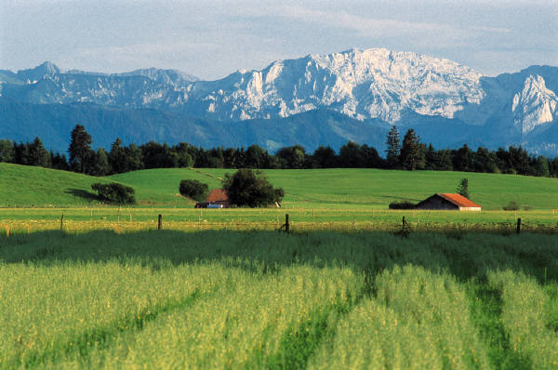

Экстенсивный рост
Увеличение ВВП за счет расширения
масштабов использования ресурсов
Земельные
угодья
Новые
месторождения
П/И
Новые
предприятия

Slide 46




Интенсивный рост
Увеличение ВВП за счет качественного
улучшения факторов производства и
повышения их эффективности
НТП
(Электронная
Революция)
Новые
технологии
сырье и т.д.
Повышение
квалификации
работников
Рациональное
распределение
ресурсов

Slide 47
Экономический цикл
Чередование
Спадов
Подъёмов
Кризисов
Оживления
Депрессии
Рецессии

Slide 48
Экономический цикл
Причины
-Войны ,
-Внешние факторы
(«Нефтяной шок»)
-Крупные нововведения
(Затраты),
-Монетарная политика
(печатный станок),
-Перераспределение
структуры спрос\предл.,
-Перепроизводство
(низкий спрос при высоком предложении)

Slide 49
Государственное регулирование экономики
ЭКОНОМИЧЕСКИЕ ФУНКЦИИ ГОСУДАРСТВА
Регулирование денежного хозяйства
Антимонопольное регулирование
Помощь социально незащищенным слоям
Создание правового поля
Охрана интересов потребителей

Slide 50
Государственное регулирование
Прямое
гос. собствен-ность
гос. заказ
правовое
Косвенное
Бюджетно – налоговая фискальная
Денежно – кредитная монетарная
Экономичес-кое программирование
Изменение нормы резерва
Изменение % ставки по кредитам

Slide 51
Бюджет
роспись доходов и расходов
ЗАКОН, принимает Государственная Дума, разрабатывает и исполняет Правительство
профицит
Д > Р
бюджетодефицит
Д < Р
Сбалансированный бюджет
ДОХОДЫ = РАСХОДАМ
ДОХОДЫ
Налоги
РАСХОДЫ
Социальная защита
Государственные займы
Приватизация
Культура и образование
Армия
Государственный аппарат
Выплата % по долгу

Slide 52
Пути преодоления дефицита
уменьшение расходов,
эмиссия (выпуск печатных денег),
государственный долг,
продажа облигаций

Slide 53
Налоги
ПРИЗНАКИ
Добровольность
Безвозмездность
Обязательность
Обязательные платежи государству физических и юридических лиц
прямые
Косвенные
НА ЛЮБОЙ ВИД ДОХОДА
Налог на прибыль (ЮЛ)
На имущество (ЮЛ)
Подоходный (ФЛ)
На наследство (ФЛ)
ВКЛЮЧЕНЫ В ЦЕНУ ТОВАРОВ И УСЛУГ
Налог на ДС
Акциз (ФЛ)
С продаж (ЮЛ)
Таможенные пошлины(ЮЛ)

Slide 54

Мировая экономика
совокупность экономик отдельных стран, связанных между собой системой международных экономических отношений
Экспорт
вывозятся
Импорт
ввозятся
Сальдо торгового баланса
стоимость ЭКСПОРТА- стоимость ИМПОРТА

Slide 55
Предпринимательство
Предпринимательская деятельность
Самостоятельная инициативная экономическая деятельность, направленная на получение прибыли.
Субъекты:
Юридические и Физические лица
Менеджмент
Организация и управление
Маркетинг
Изучение рынка

Slide 56
Условия развития предпринимательства
Экономическая свобода
Конкурентная среда
Правовое поле для предприни мательства

Slide 57
Субъекты предпринимательской деятельности и формы предприятий
Граждане (ФЛ)
ИПБОЮЛ
Коммерческие организации
Хозяйственные товарищества
Государство и муниципалитет
Государственные и муниципальные унитарные предприятия
Хозяйственные общества

Slide 58
Потребитель
для своих бытовых личных нужд
РАЦИОНАЛЬНОЕ ПОВЕДЕНИЕ ПОТРЕБИТЕЛЯ
>покупок при < затратах
ПОТРЕБИТЕЛЬСКИЕ РАСХОДЫ
обязательные и произвольные

Slide 59
Виды доходов
з /плата
социальные выплаты
доходы с капиталов, вложенных в банк
рента
дивиденды
наследство

